Slide 1
Использование ресурсов школьных музеев в организации и проведении уроков и внеурочных мероприятий
Ч.Р. Хамидуллина, к.и.н.,
учитель истории и обществознания, руководитель историко-краеведческого музея имени
З.В. Хисматуллиной, доцент кафедры гуманитарного образования ГАУ ДПО ИРО РБ

Slide 2
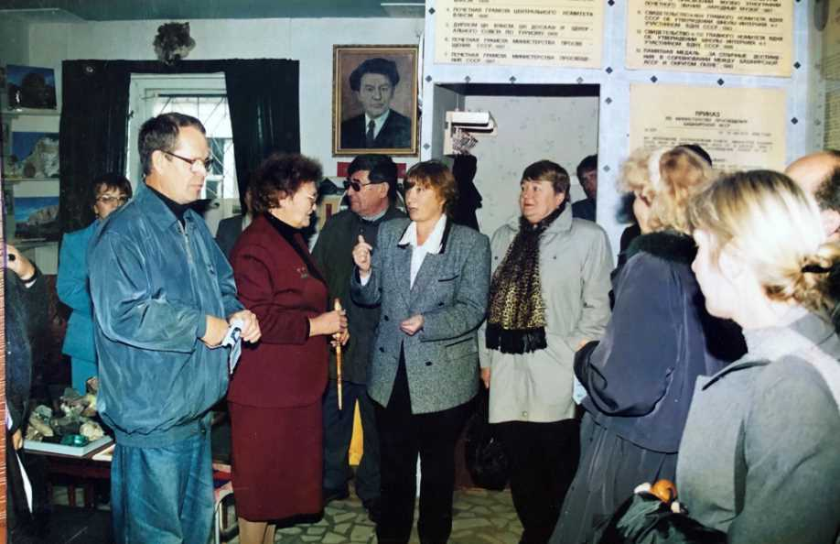
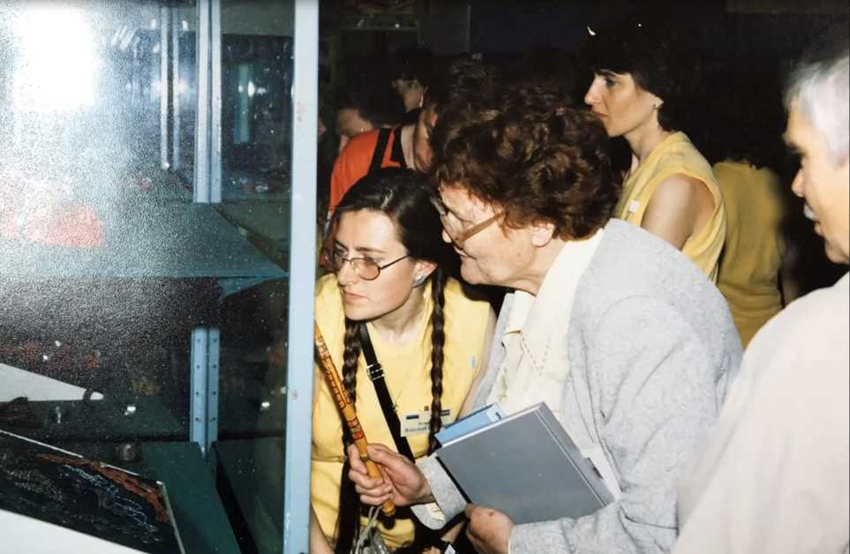
Школьный музей - место, где сплетаются связи поколений, где можно вплотную соприкоснуться с историей и по-иному посмотреть на далекое прошлое, которое благодаря музейным экспонатам становится близким

Slide 3
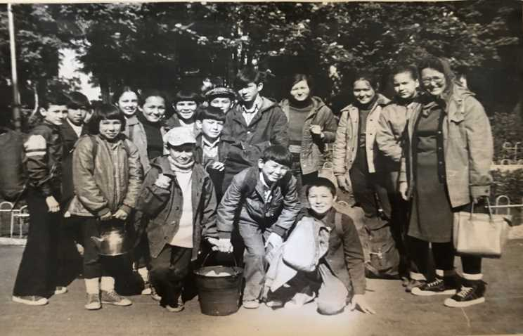
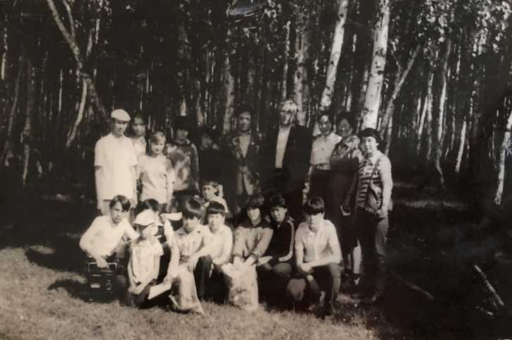
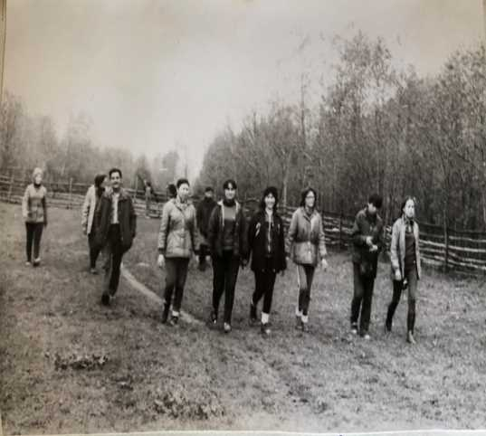
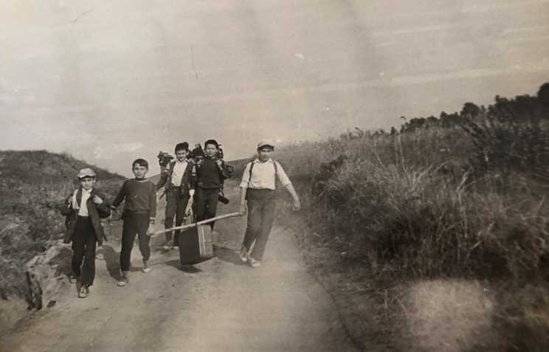
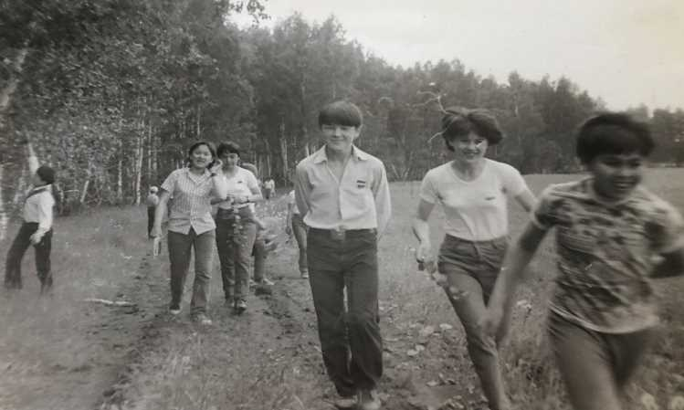
Школьный историко-краеведческий музей имени З.В.Хисматуллиной был основан в 1977 году. Под руководством Зумары Валиевны было совершено более 50 походов, в ходе которых пополнялась экспозиция музея.

Slide 4
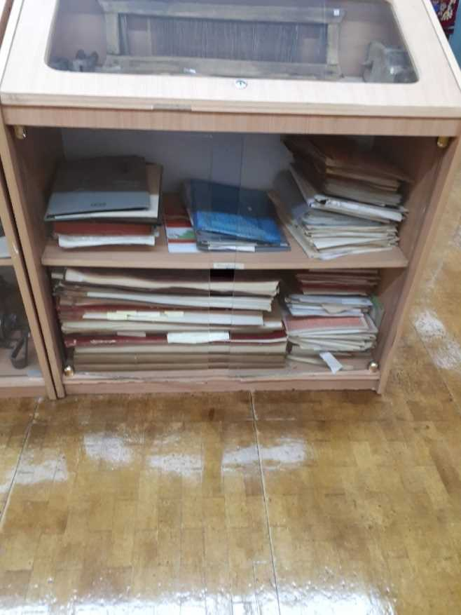
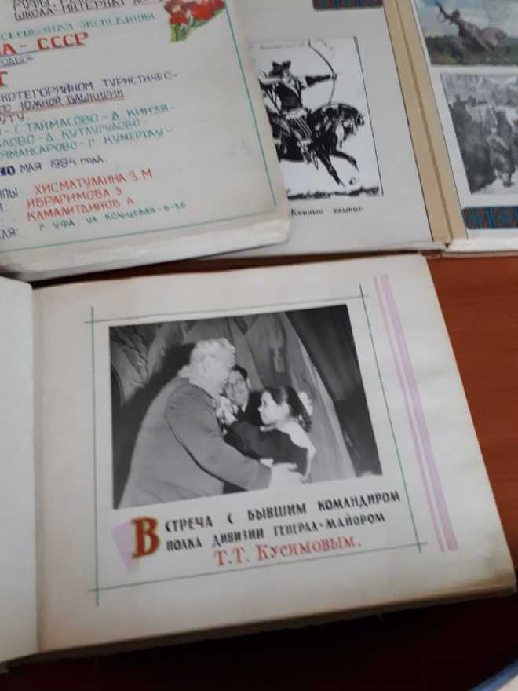
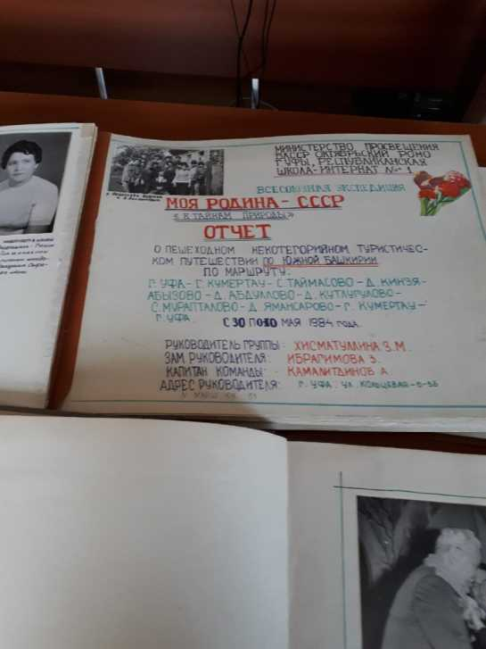
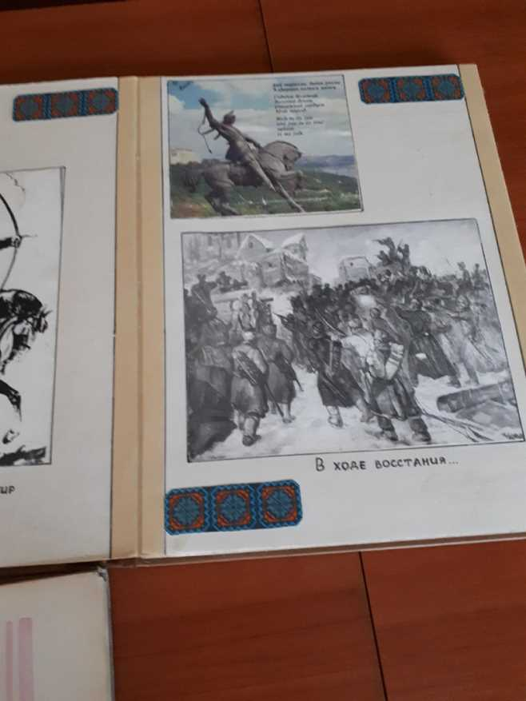
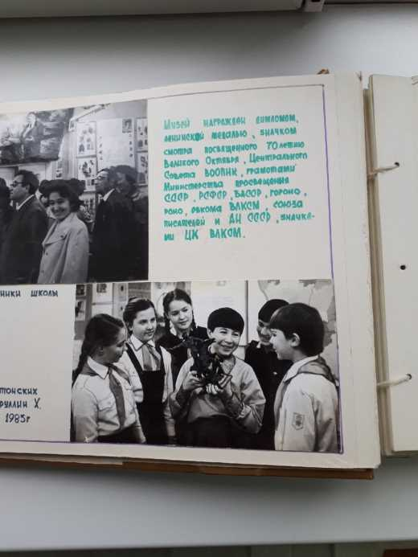
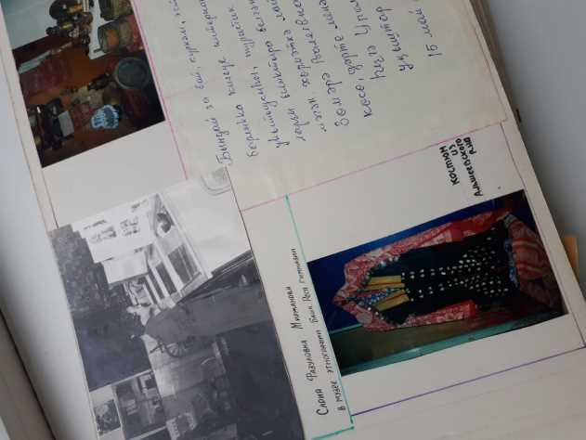
В школьном музее хранится более 500 альбомов с фотографиями и вырезками из газет, представляющих собой историческую ценность

Slide 5
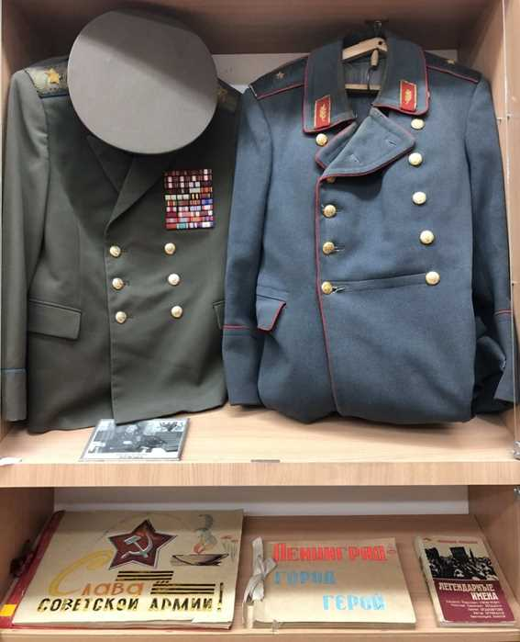
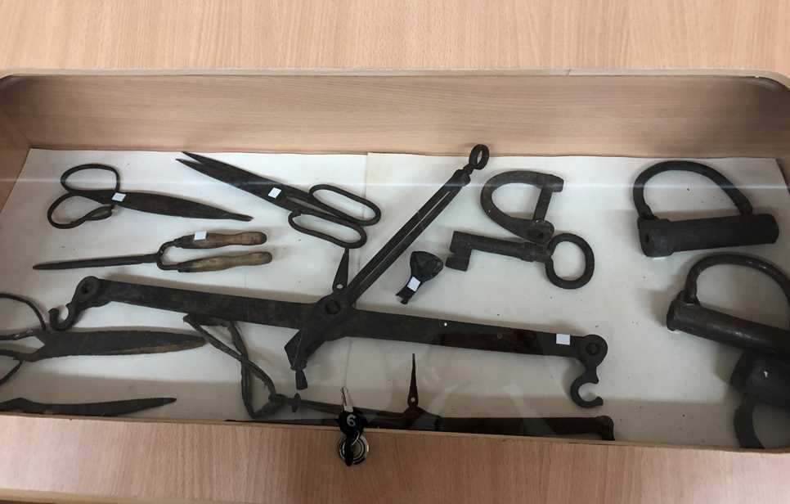
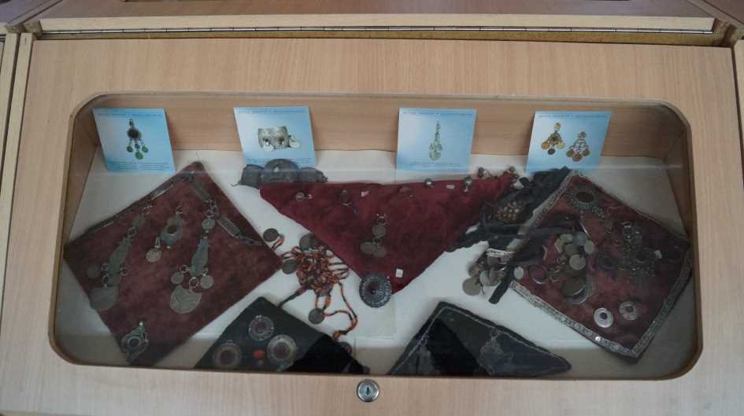
и более 500 экспонатов

Slide 6
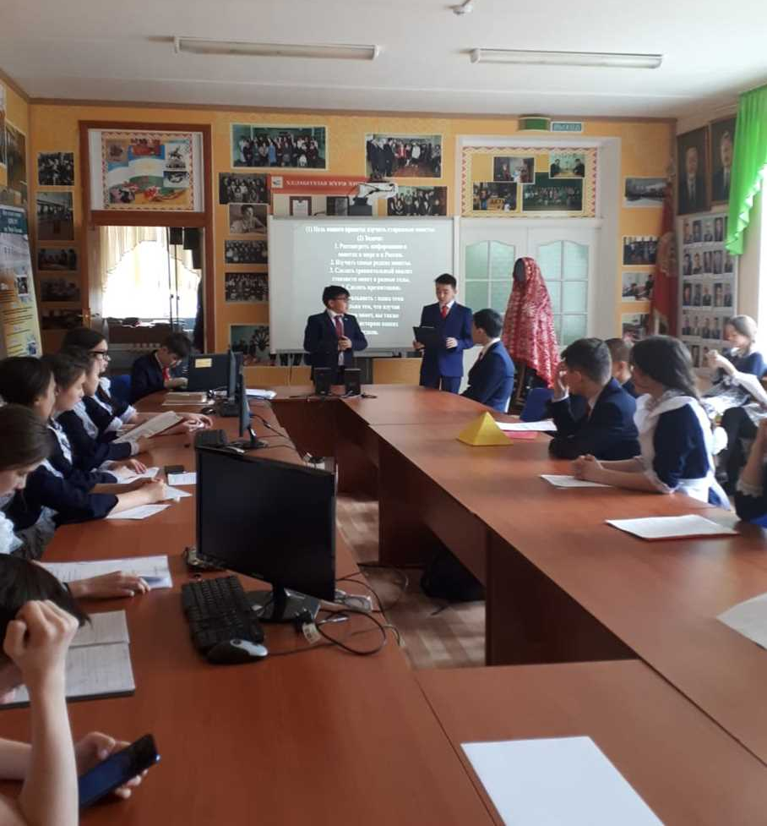
Традиционные формы работы школьного музея:
Исторический час
Интеллектуальные игры
встречи с ветеранами, родителями - воинами-афганцами, ликвидаторами аварии на Черонбольской АЭС
Викторины
Уроки Мужества
Экскурсии

Slide 7
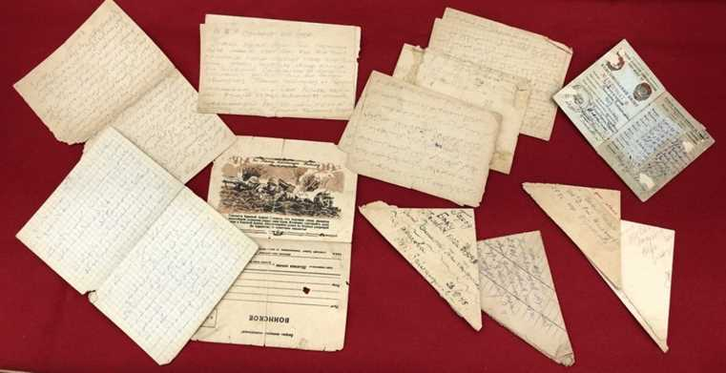
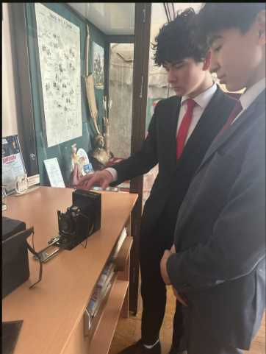
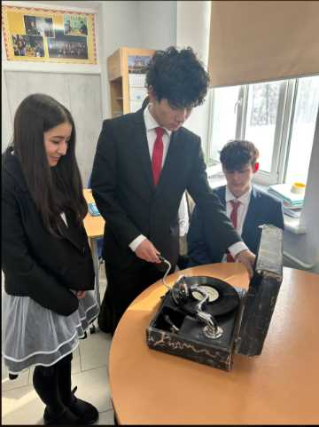
Час подлинника
Демонстрация музейного предмета в действии
Мастер - класс
Музейное ориентирование
Путешествие в музей слов
Квест - экскурсия

Slide 8
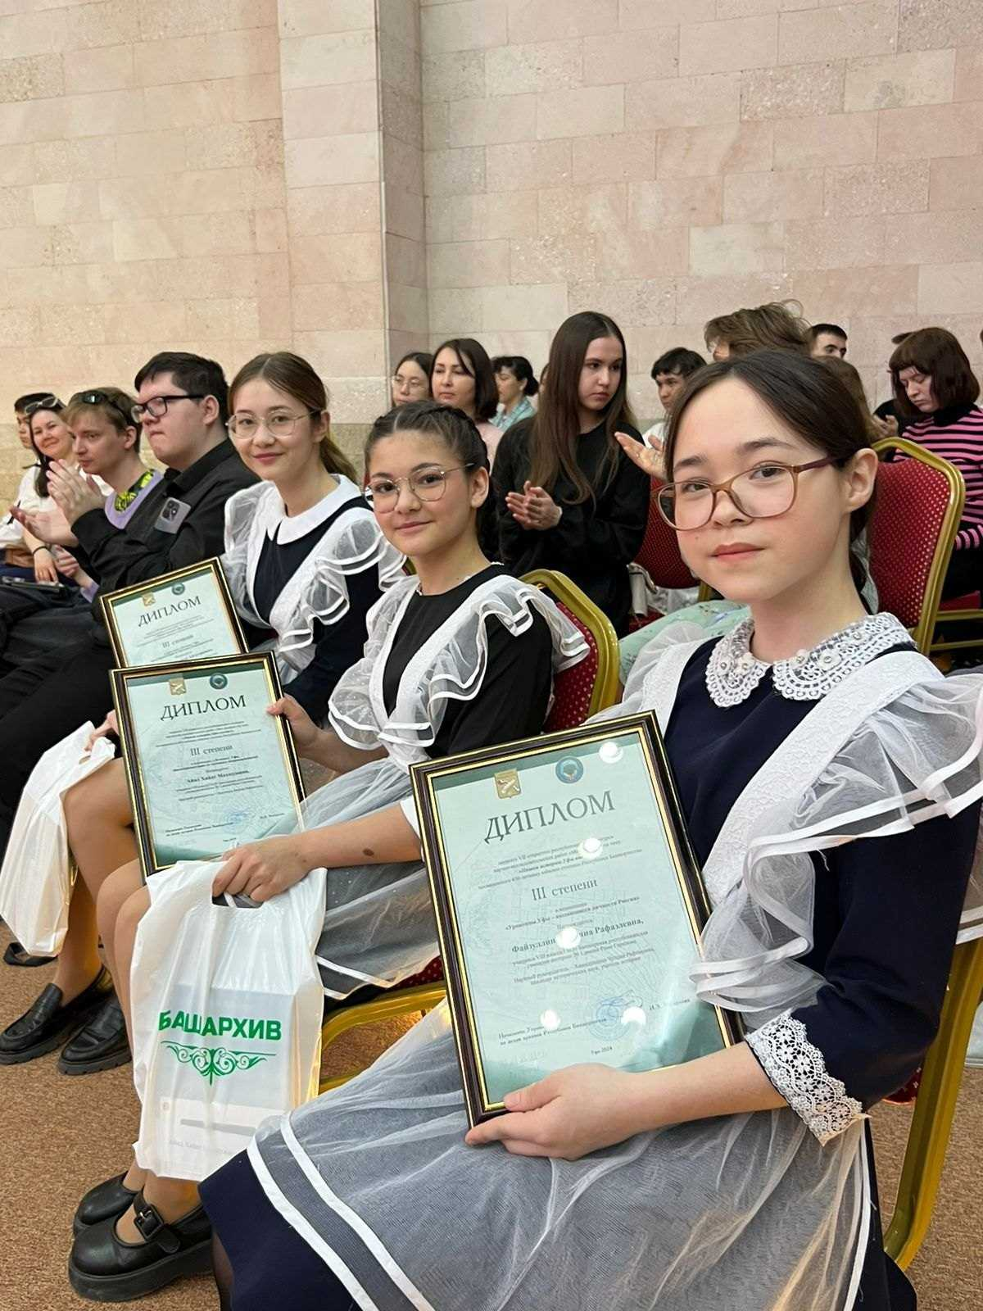
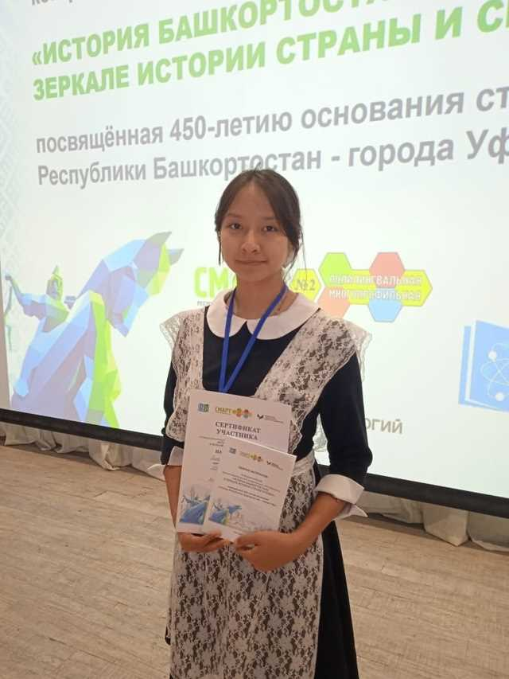
Исследовательская деятельность музейных активистов

Slide 9
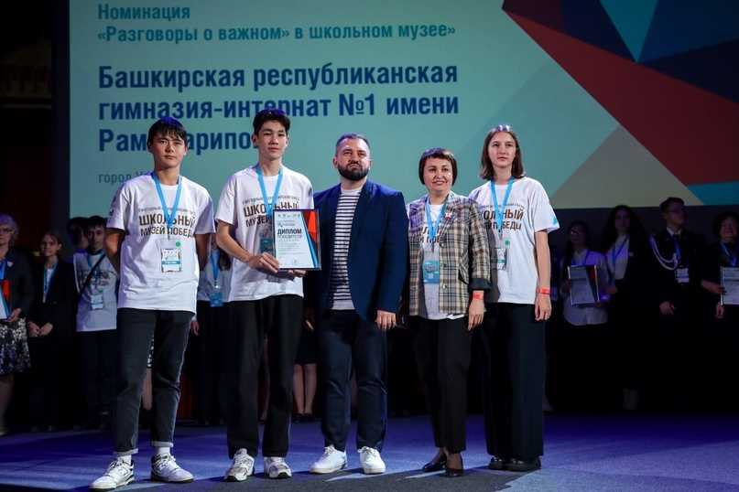

Slide 10
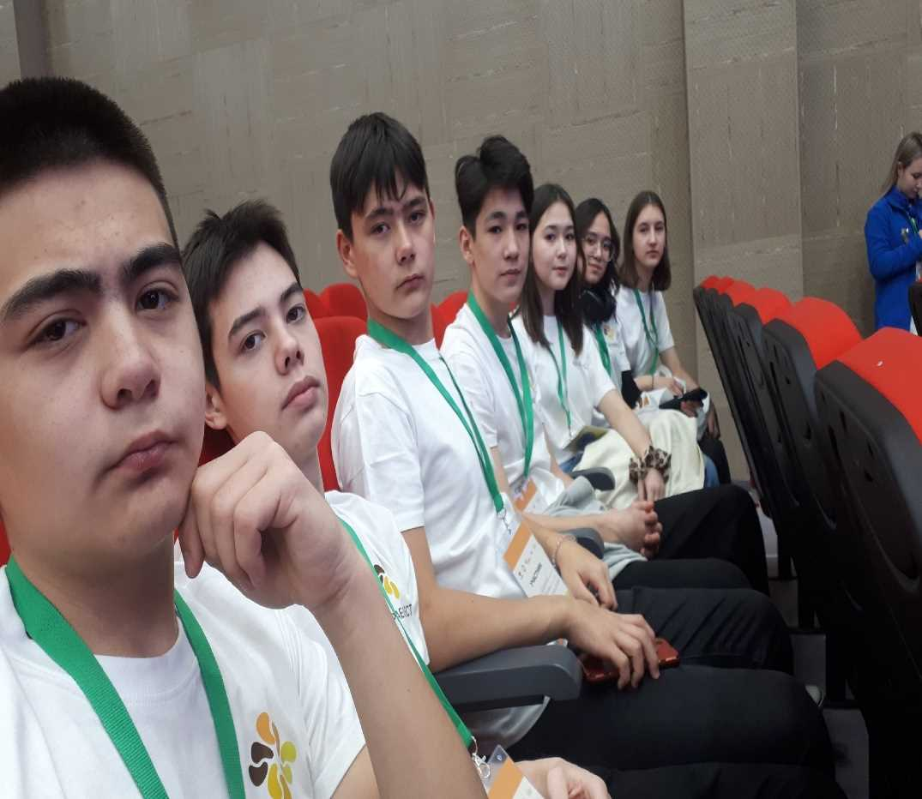
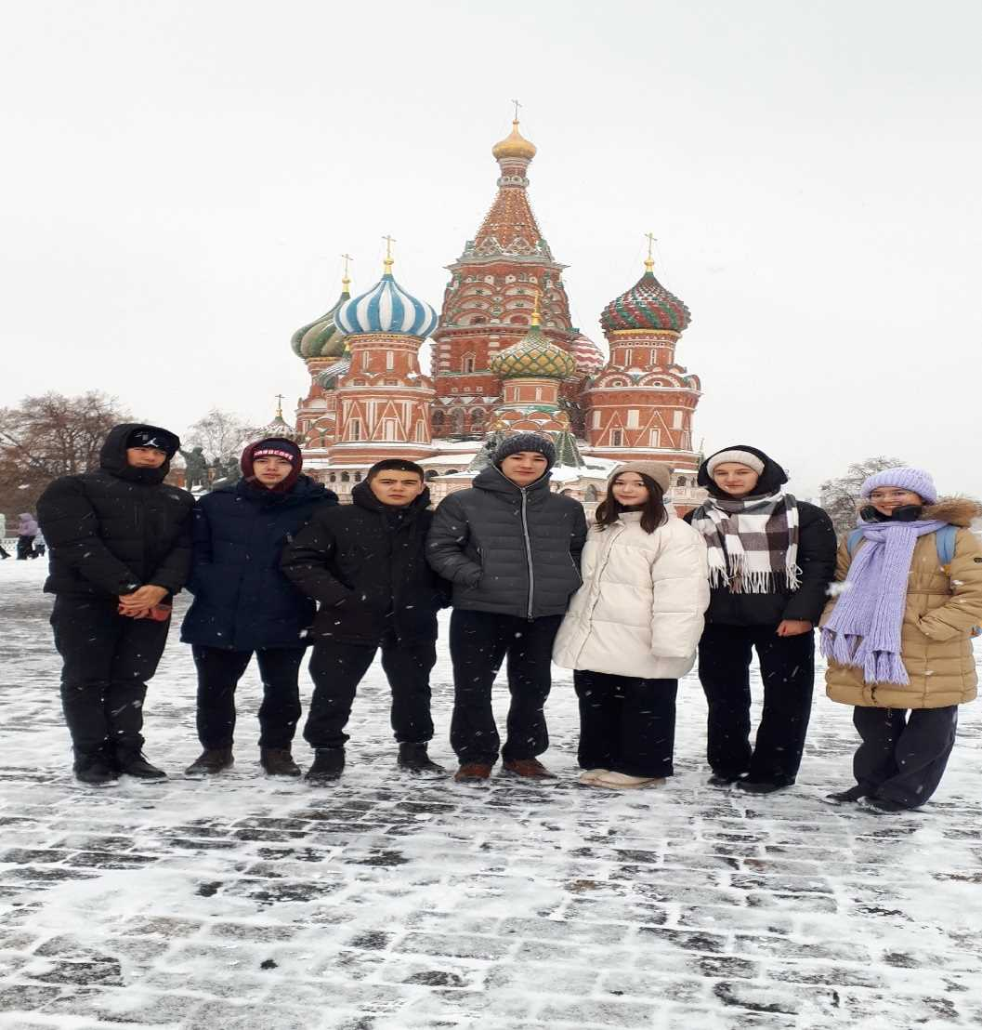
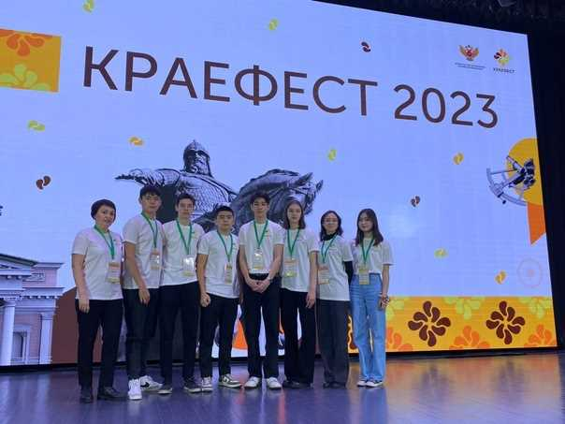
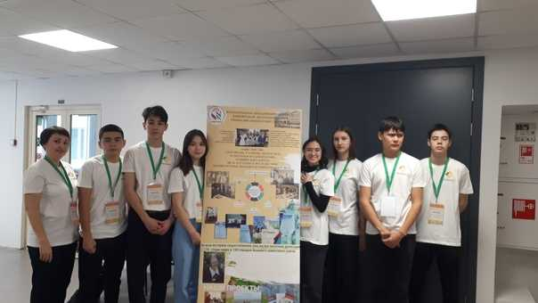

Slide 11
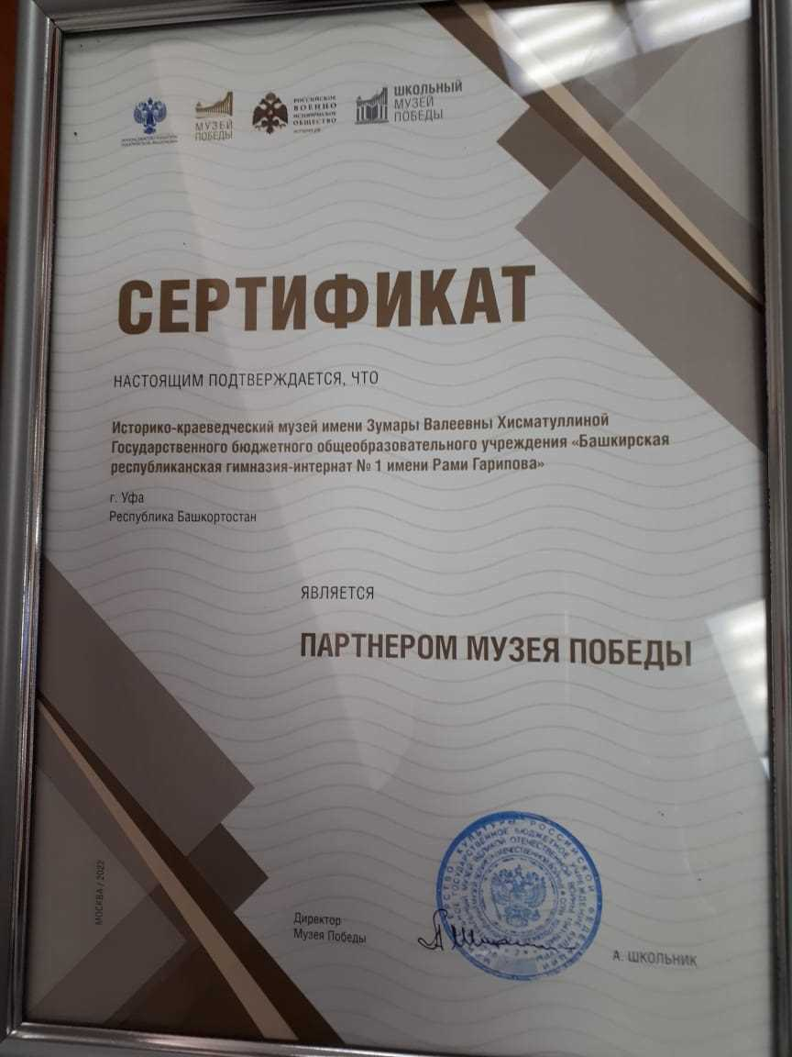
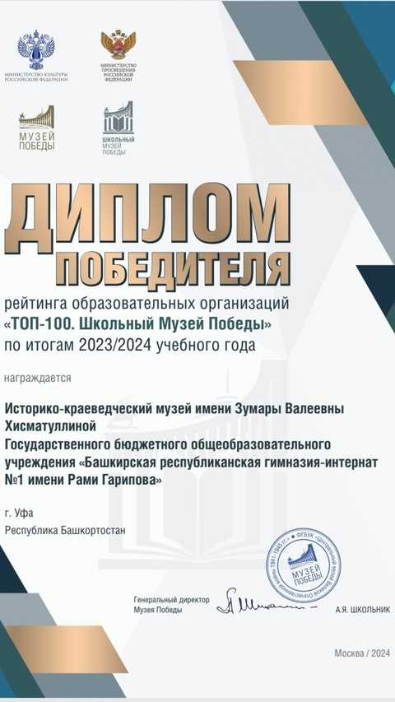

Slide 12
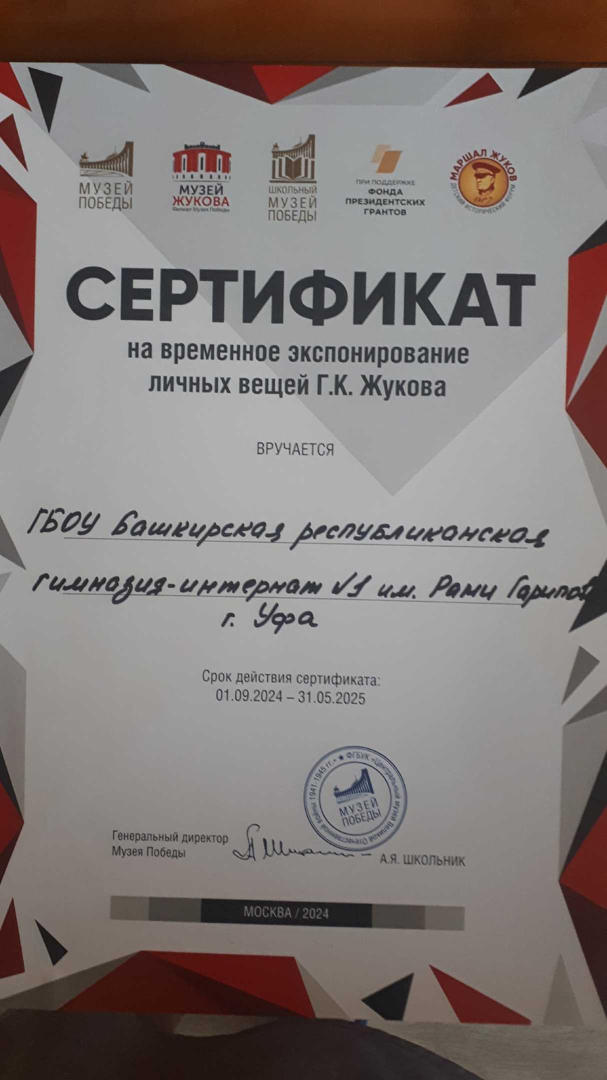
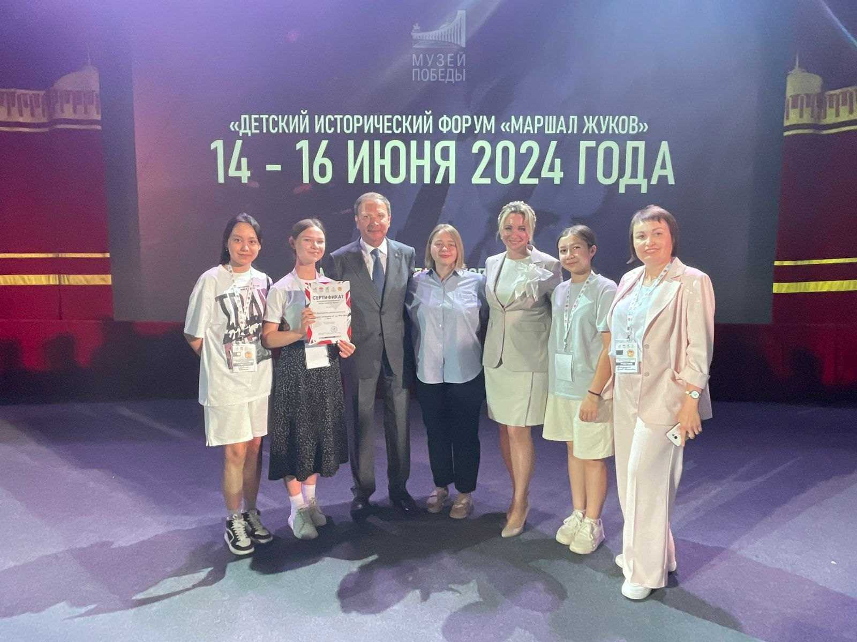
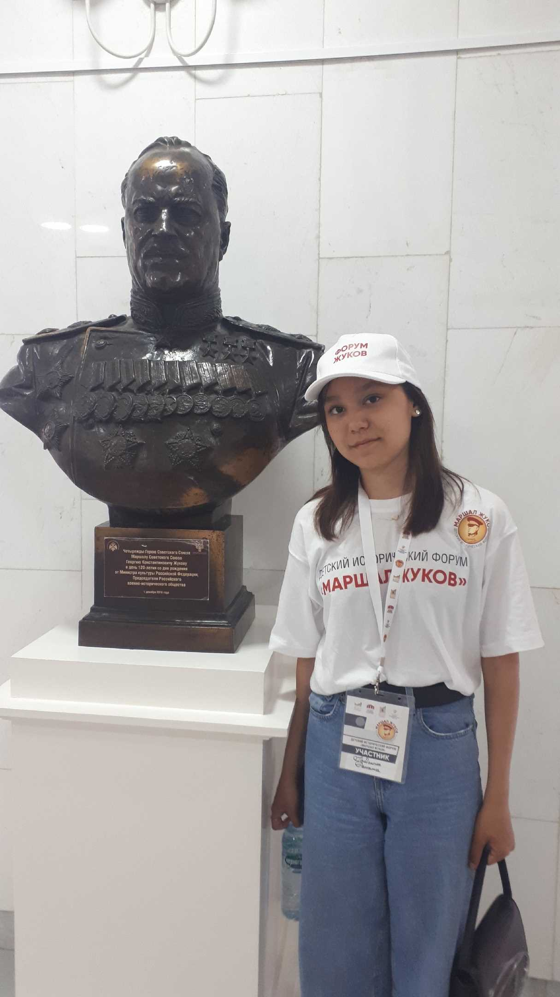
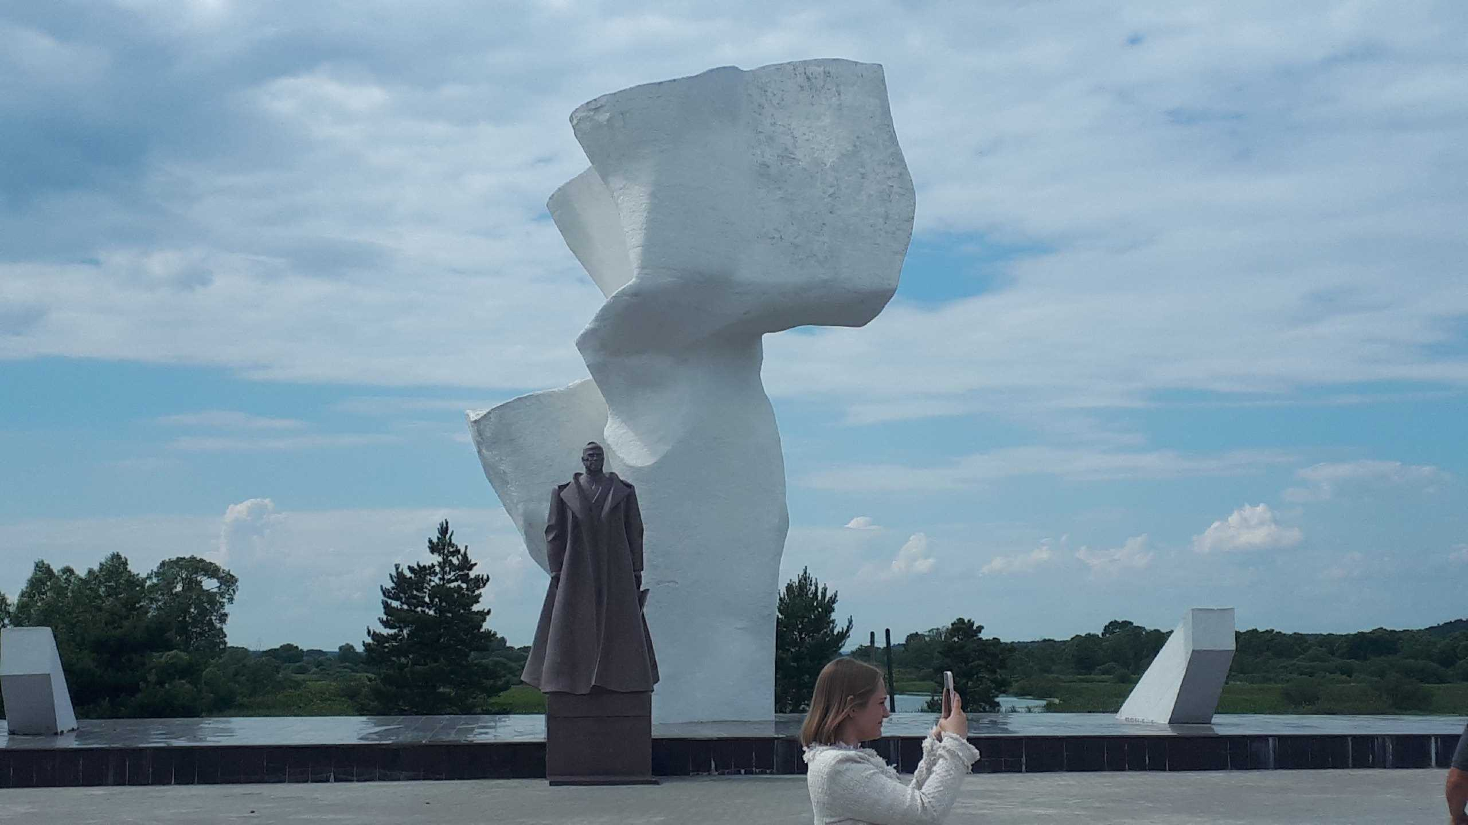

Slide 13
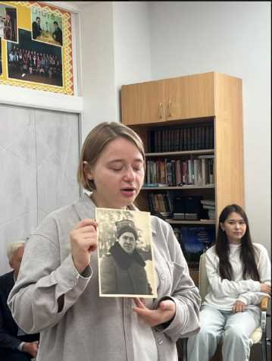
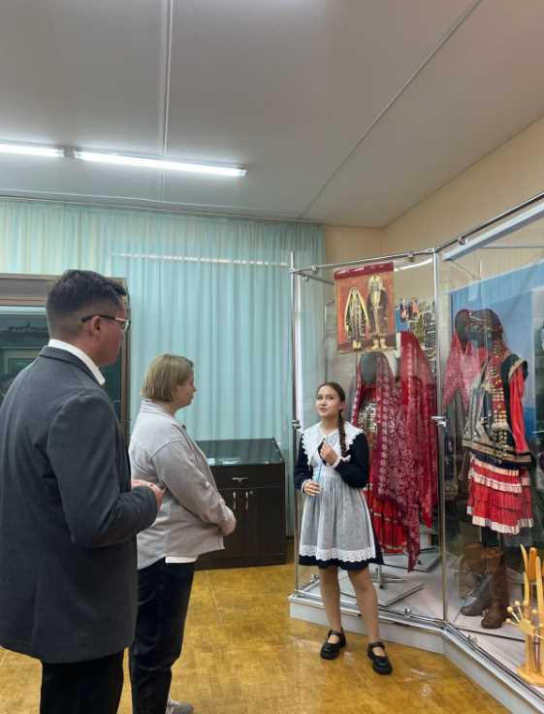
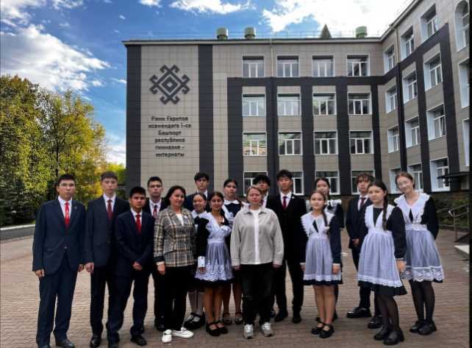

Slide 14
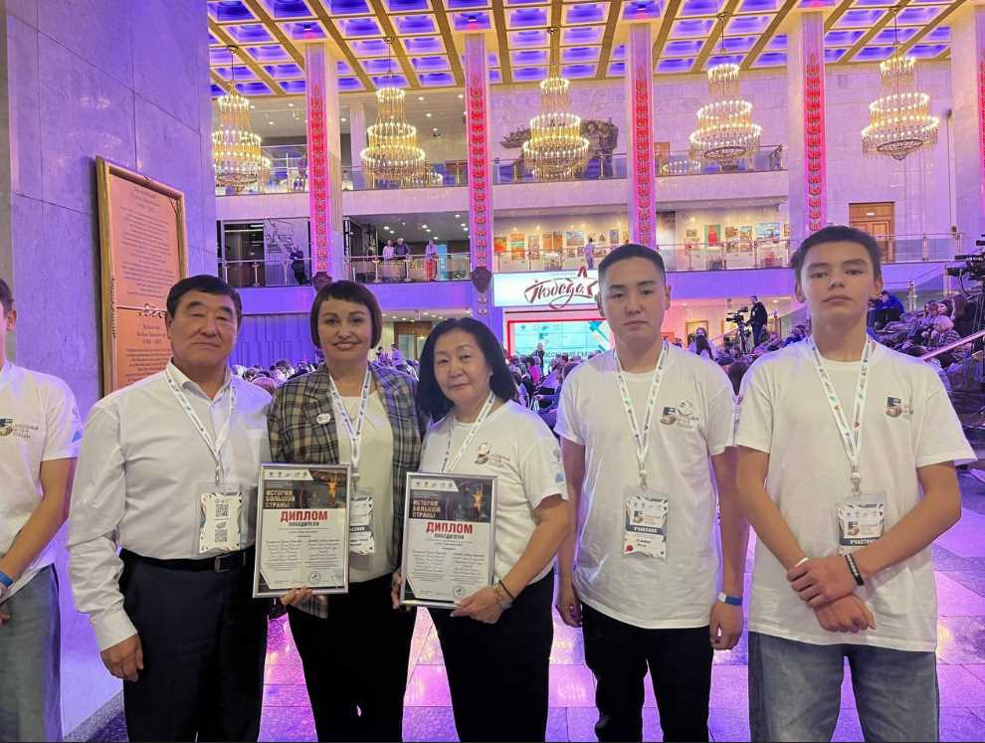
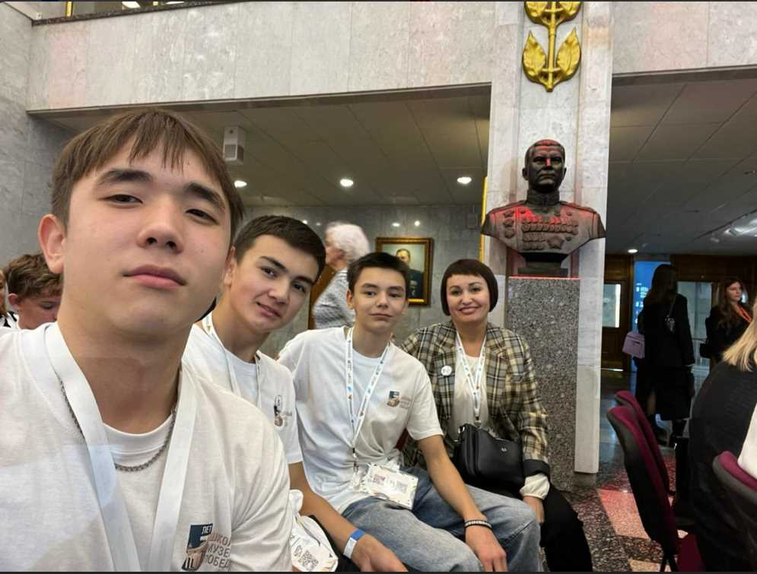

Slide 15
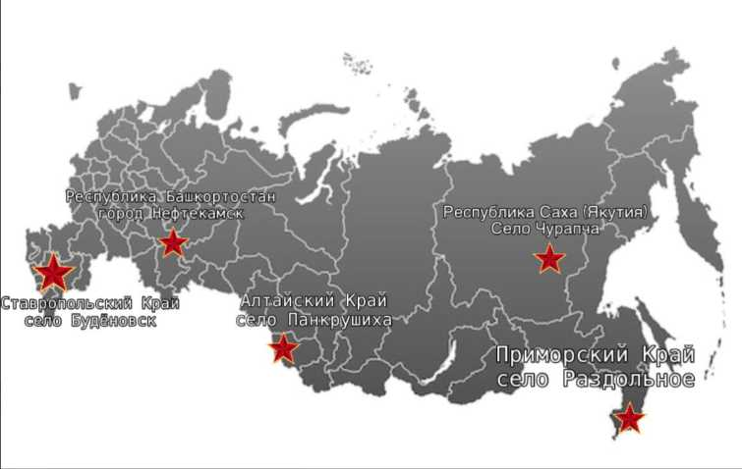
Партнёры школьного музея

Slide 16
Влияние музейных ресурсов на учебный процесс:
- Повышение мотивации к учебной деятельности, более прочное и глубокое усвоение учебного материала
- Формирование образных представлений и понятий об историческом прошлом
- Формирование чувства сопричастности к истории своей страны через историю своей семьи, школы, города
- Создание благоприятных условий для организации творческих заданий, применения разнообразных элементов поиска и исследования
- Учёт индивидуальных возможностей каждого ребёнка
- Аналитическое осмысление старинного предмета как памятника истории и культуры.

Slide 17
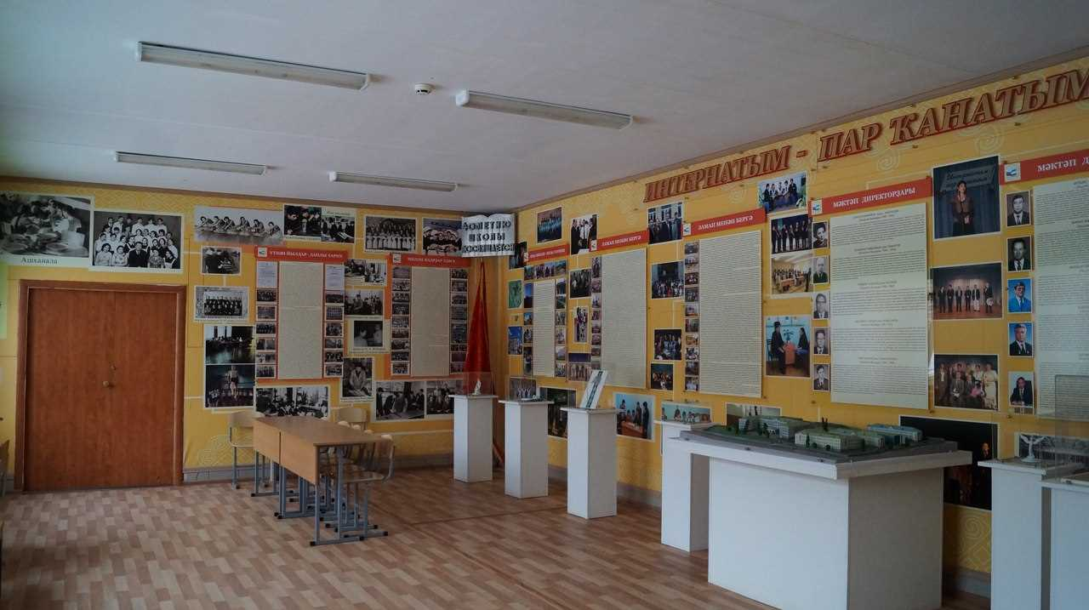
Спасибо за внимание!

